Slide 1
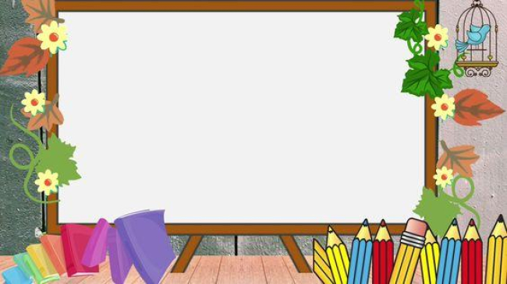
LĨNH VỰC: PHÁT TRIỂN NGÔN NGỮ
Đề tài: Kiến con đi ôtô
Lứa tuổi: 4-5 tuổi
Giáo viên: Hồ Thị Mỹ Linh

Slide 2


Slide 3
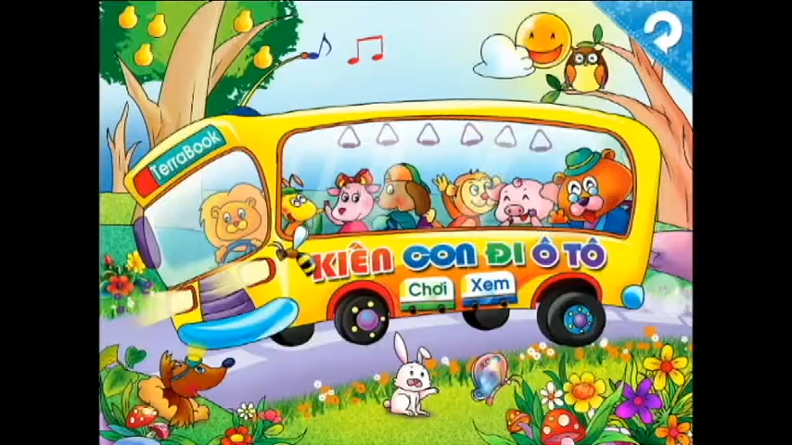

Slide 4
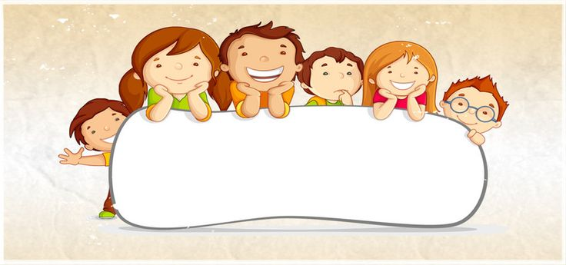
Đàm Thoại

Slide 5

Các con vừa nghe câu chuyện gì?

Slide 6
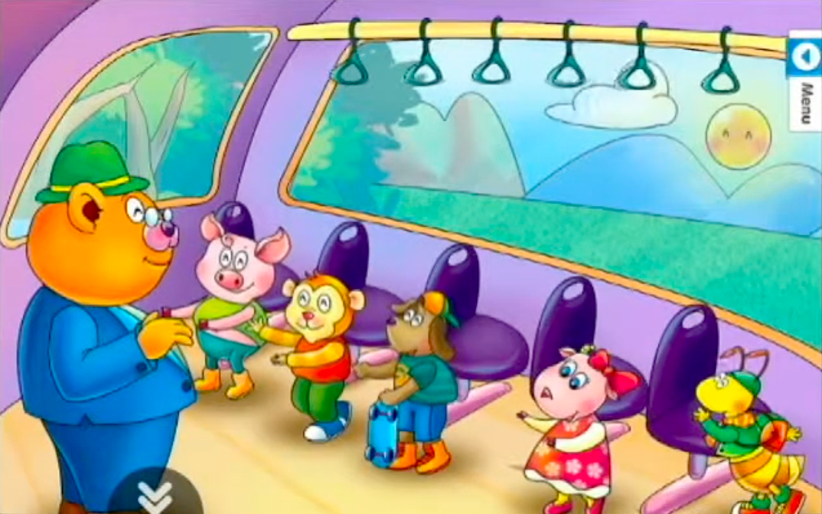
Trong câu chuyện gồm có những
nhân vật nào?

Slide 7
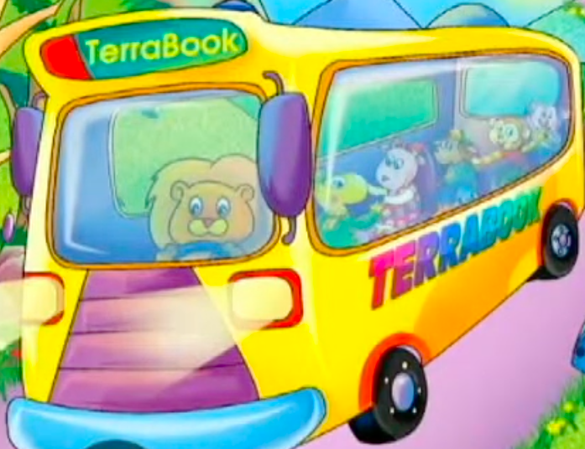
- Bạn Kiến con đi bằng phương tiện gì?

Slide 8
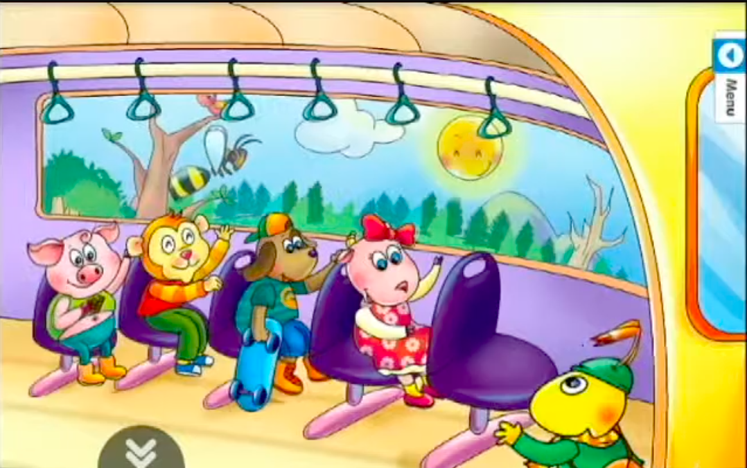
Trên xe buýt có những ai?

Slide 9
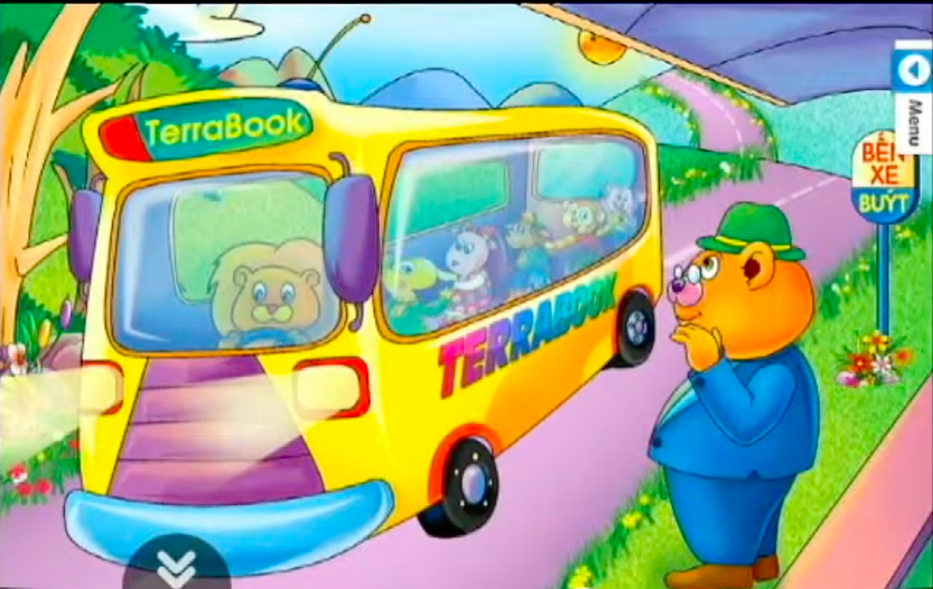
Ai đã lên xe ở bến đón xe Bus tiếp theo?

Slide 10
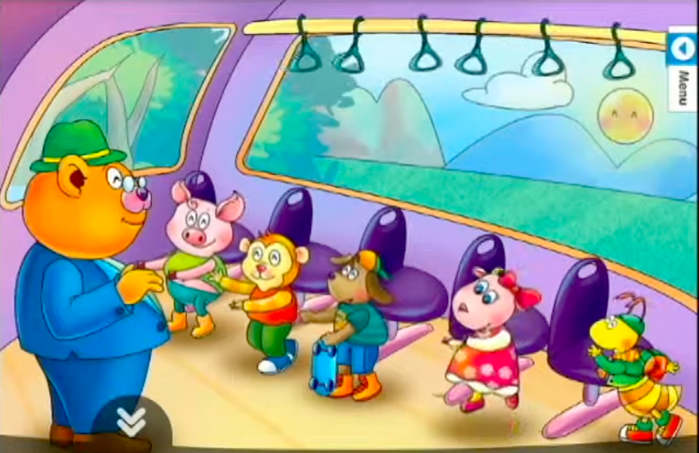
Khi bác Gấu lên xe thì có chuyện gì xảy ra?

Slide 11
Các bạn nhỏ đã làm gì khi thấy bác Gấu không có chỗ ngồi?

Slide 12
Bác Gấu có ngồi vào chỗ của các bạn nhỏ không?

Slide 13
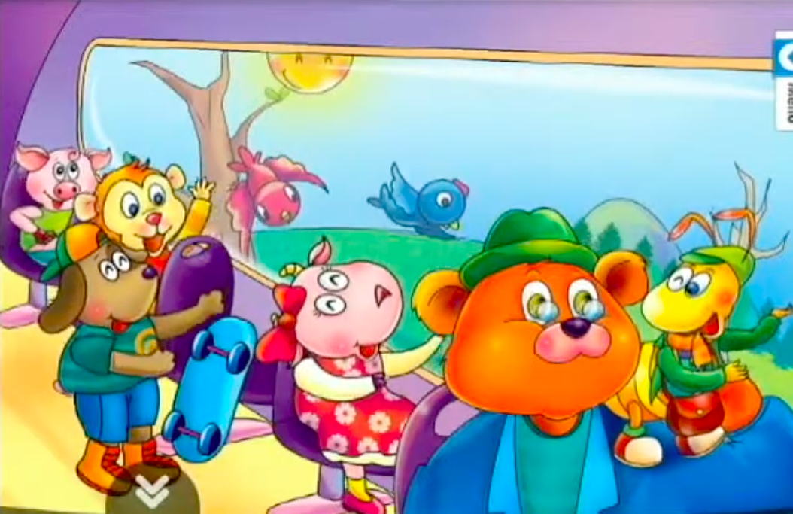
Bạn Kiến con đã đưa ra ý tưởng gì để tất cả mọi người đều có chỗ ngồi?

Slide 14
Trên đường đi bạn Kiến con làm gì?

Slide 16

Bài học kết thúc

Slide 17
Bài học kết thúc

